Slide 1
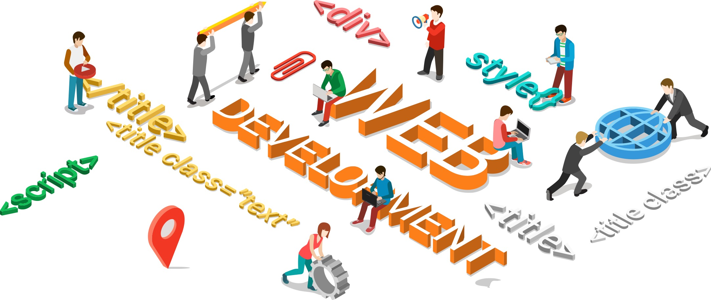
05. 박스모델
WEB 개발 기초 과정
HTML / CSS / JavaScript / Python

Slide 2
1
박스모델 이란?

Slide 3
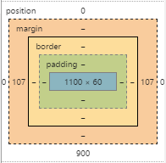
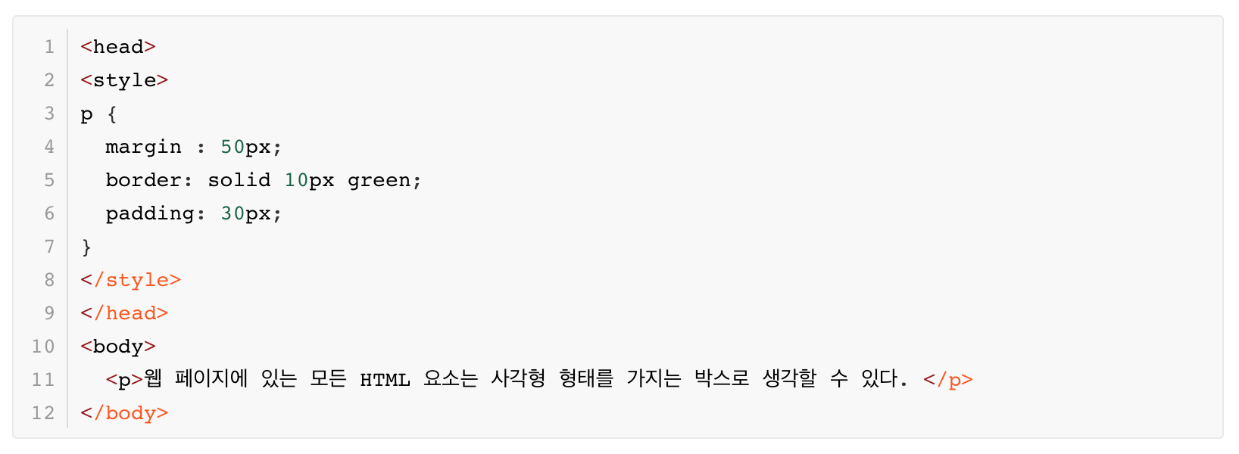
01
박스 모델 이란? - 개요
HTML 요소는 사각형 형태를 가지는 박스로 생각할 수 있다.
CSS에서는 이러한 박스를 기반으로 요소에 경계선을 그리거나
간격을 조정하여 화면에 배치한다.
Notes:
<head>
<style>
p {
margin : 50px;
border: solid 10px green;
padding: 30px;
}
</style>
</head>
<body>
<p>웹 페이지에 있는 모든 HTML 요소는 사각형 형태를 가지는 박스로 생각할 수 있다. </p>
</body>

Slide 4
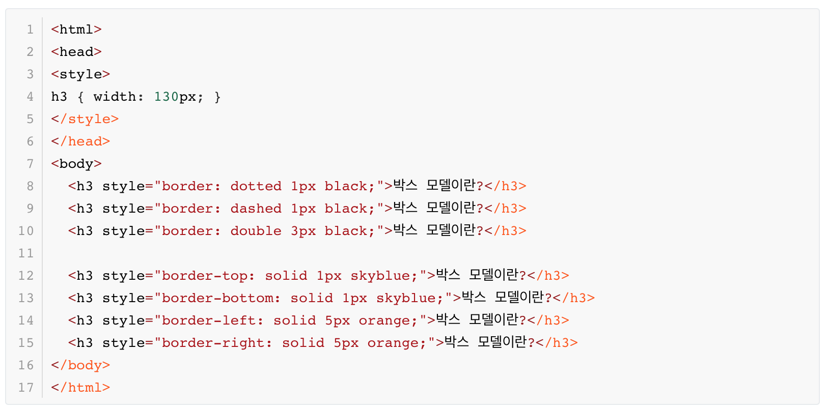
01
박스 모델 이란? - 경계선
border: 종류, 두께, 색상
Notes:
<html>
<head>
<style>
h3 { width: 130px; }
</style>
</head>
<body>
<h3 style="border: dotted 1px black;">박스 모델이란?</h3>
<h3 style="border: dashed 1px black;">박스 모델이란?</h3>
<h3 style="border: double 3px black;">박스 모델이란?</h3>
<h3 style="border-top: solid 1px skyblue;">박스 모델이란?</h3>
<h3 style="border-bottom: solid 1px skyblue;">박스 모델이란?</h3>
<h3 style="border-left: solid 5px orange;">박스 모델이란?</h3>
<h3 style="border-right: solid 5px orange;">박스 모델이란?</h3>
</body>
</html>

Slide 5
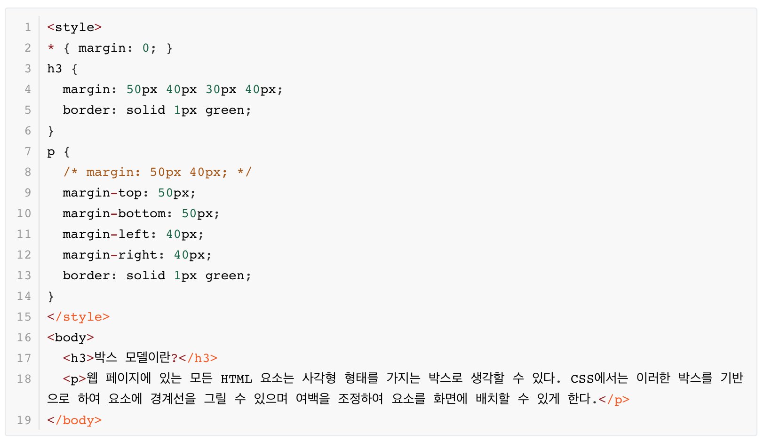
01
박스 모델 이란? – 마진
Notes:
<style>
* { margin: 0; }
h3 {
margin: 50px 40px 30px 40px;
border: solid 1px green;
}
p {
/* margin: 50px 40px; */
margin-top: 50px;
margin-bottom: 50px;
margin-left: 40px;
margin-right: 40px;
border: solid 1px green;
}
</style>
<body>
<h3>박스 모델이란?</h3>
<p>웹 페이지에 있는 모든 HTML 요소는 사각형 형태를 가지는 박스로 생각할 수 있다. CSS에서는 이러한 박스를 기반으로 하여 요소에 경계선을 그릴 수 있으며 여백을 조정하여 요소를 화면에 배치할 수 있게 한다.</p>
</body>

Slide 6
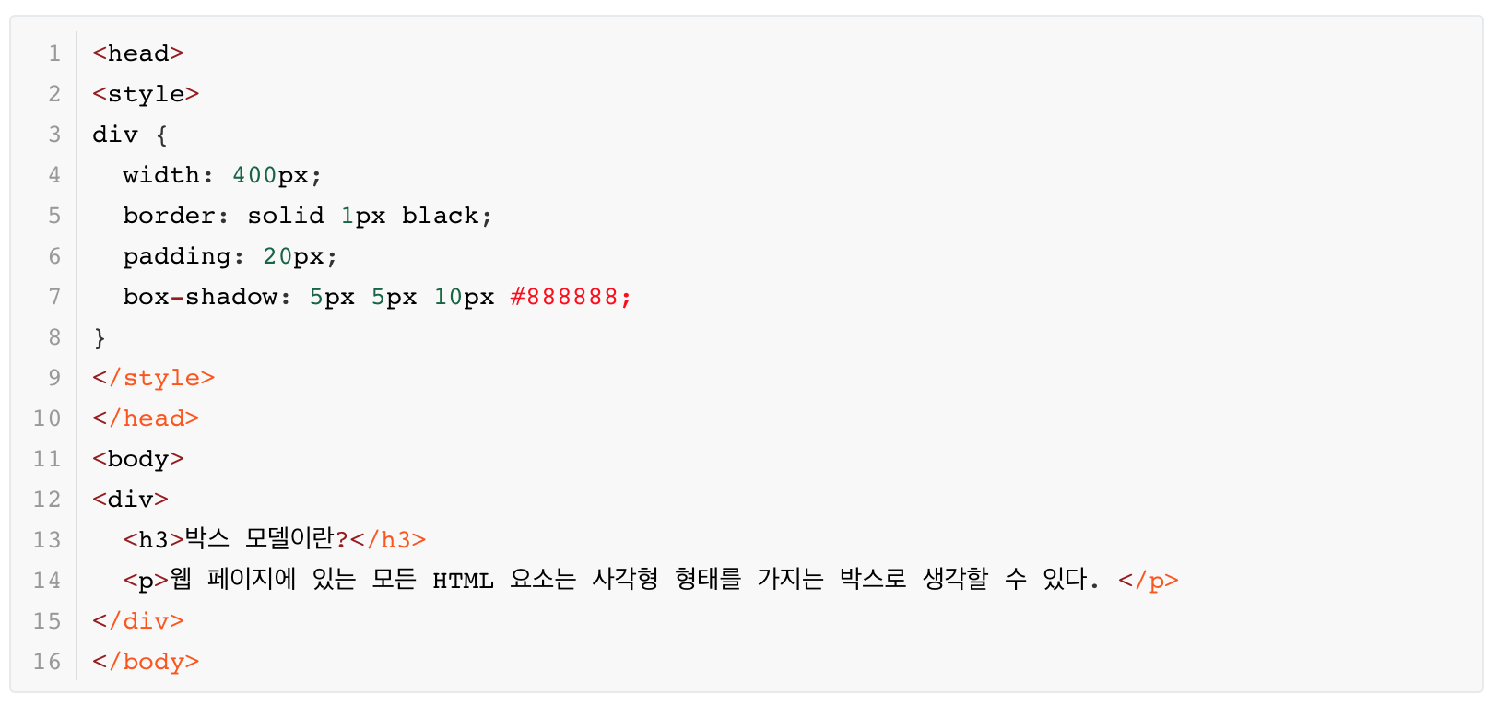
01
박스 모델 이란? – 패딩
Notes:
<head>
<style>
div {
width: 400px;
border: solid 1px black;
padding: 20px;
box-shadow: 5px 5px 10px #888888;
}
</style>
</head>
<body>
<div>
<h3>박스 모델이란?</h3>
<p>웹 페이지에 있는 모든 HTML 요소는 사각형 형태를 가지는 박스로 생각할 수 있다. </p>
</div>
</body>

Slide 7
2
프로젝트 실습

Slide 8
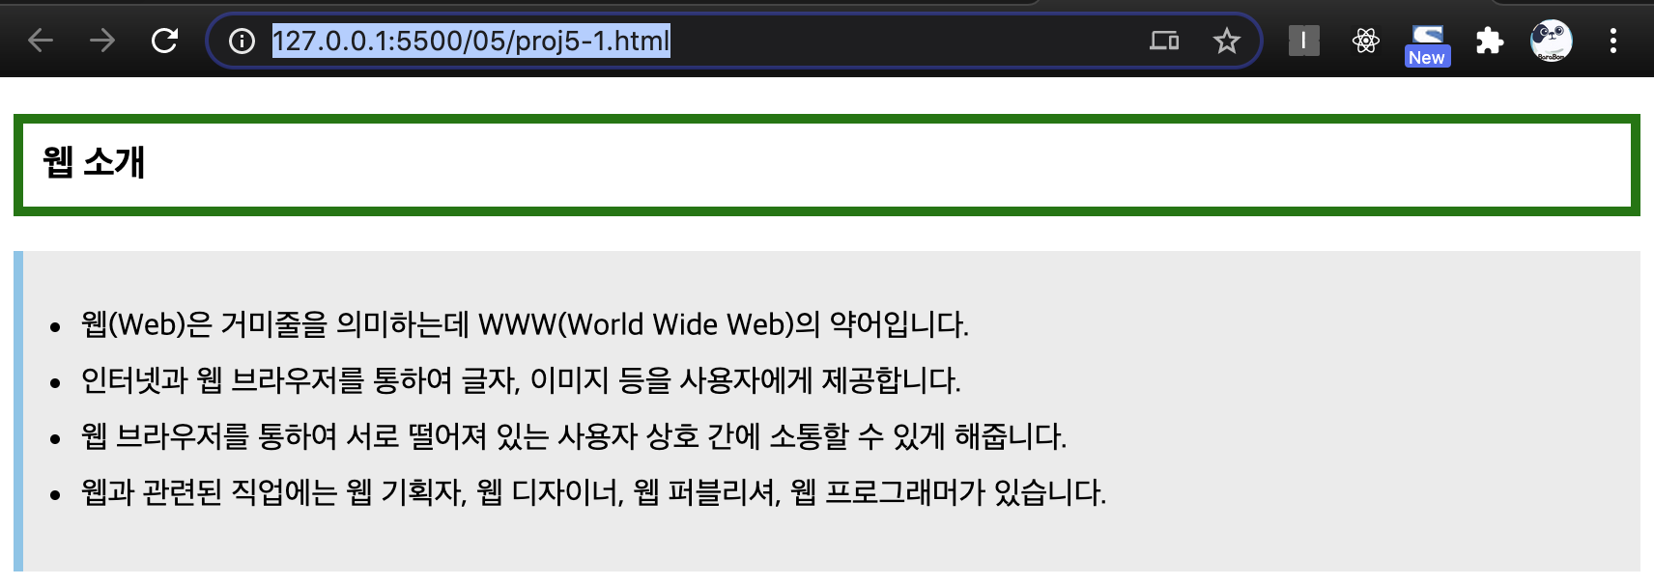
02
프로젝트 실습
Notes:
<!DOCTYPE html>
<html>
<head>
<meta charset="utf-8">
<style>
h3 {
border: solid 5px green; /* 경계선 */
padding: 10px; /* 패딩 */
}
ul {
border-left: solid 5px skyblue; /* 좌측 경계선 */
padding: 20px 30px 30px 30px; /* 패딩 */
background-color: #eeeeee; /* 배경 색상 */
}
li {
margin-top: 10px; /* 상단 마진 */
}
</style>
</head>
<body>
<h3>웹 소개</h3>
<ul>
<li>웹(Web)은 거미줄을 의미하는데 WWW(World Wide Web)의 약어입니다.</li>
<li>인터넷과 웹 브라우저를 통하여 글자, 이미지 등을 사용자에게 제공합니다.</li>
<li>웹 브라우저를 통하여 서로 떨어져 있는 사용자 상호 간에 소통할 수 있게 해줍니다.</li>
<li>웹과 관련된 직업에는 웹 기획자, 웹 디자이너, 웹 퍼블리셔, 웹 프로그래머가 있습니다.</li>
</ul>
</body>
</html>

Slide 9
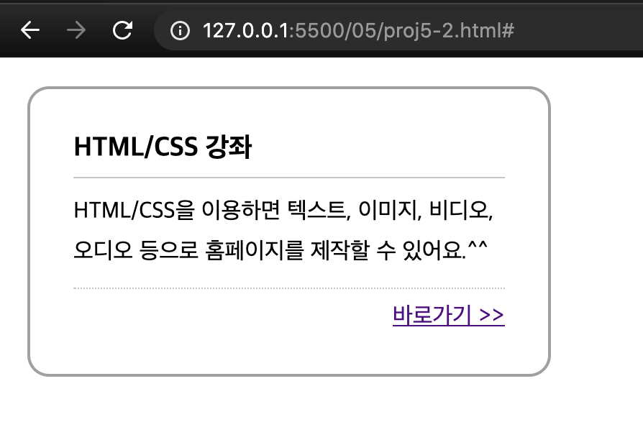
02
프로젝트 실습
Notes:
<!DOCTYPE html>
<html>
<head>
<meta charset="utf-8">
<style>
* {
margin: 0; /* 마진 초기화 */
}
div {
width: 300px; /* 너비 */
border: solid 2px #aaaaaa; /* 경계선 */
padding: 30px; /* 패딩 */
border-radius: 15px; /* 박스 모서리 */
margin: 20px 0 0 20px; /* 마진 */
}
h3 {
border-bottom: solid 1px #cccccc; /* 하단 경계선 */
padding-bottom: 8px; /* 하단 패딩 */
}
p {
line-height: 180%; /* 줄 간격 */
border-bottom: dotted 1px #cccccc; /* 하단 점선 경계선 */
padding: 10px 0; /* 패딩 */
}
h4 {
text-align: right; /* 우측 정렬 */
font-weight: normal; /* 글자 기본 굵기 */
margin-top: 10px; /* 상단 마진 */
}
a:hover { /* 마우스 포인터를 올렸을 때 */
color: orange;
}
</style>
</head>
<body>
<div>
<h3>HTML/CSS 강좌</h3>
<p>HTML/CSS을 이용하면 텍스트, 이미지, 비디오, 오디오 등으로 홈페이지를 제작할 수 있어요.^^</p>
<h4><a href="#">바로가기 &gt;&gt;</a></h4>
</div>
</body>
</html>

Slide 10
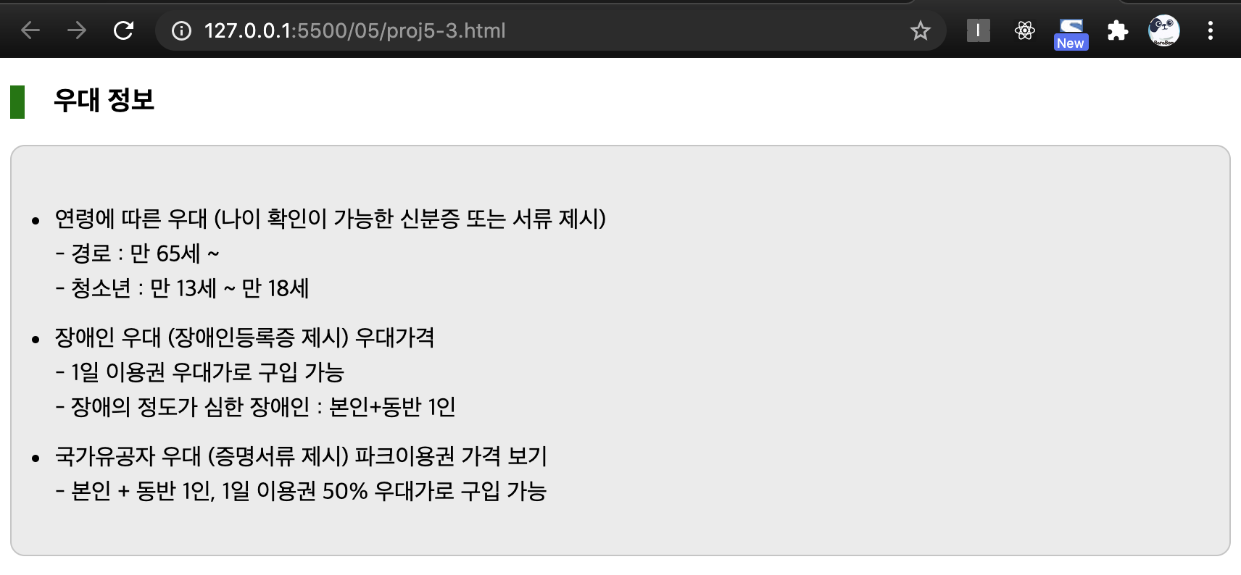
02
프로젝트 실습
Notes:
<!DOCTYPE html>
<html>
<head>
<meta charset="utf-8">
<style>
h3 {
border-left: solid 10px green; /* 좌측 경계선 */
padding-left: 20px; /* 좌측 패딩 */
}
ul {
border: solid 1px #cccccc; /* 경계선 */
padding: 20px 30px 30px 30px; /* 패딩 */
background-color: #eeeeee; /* 배경 색상 */
padding: 30px; /* 패딩 */
border-radius: 10px; /* 모서리 둥글게 */
}
li {
margin-top: 10px; /* 상단 마진 */
line-height: 150%; /* 줄 간격 */
}
</style>
</head>
<body>
<h3>우대 정보</h3>
<ul>
<li>연령에 따른 우대 (나이 확인이 가능한 신분증 또는 서류 제시)<br>
- 경로 : 만 65세 ~<br>
- 청소년 : 만 13세 ~ 만 18세
</li>
<li>장애인 우대 (장애인등록증 제시) 우대가격<br>
- 1일 이용권 우대가로 구입 가능<br>
- 장애의 정도가 심한 장애인 : 본인+동반 1인
</li>
<li>국가유공자 우대 (증명서류 제시) 파크이용권 가격 보기<br>
- 본인 + 동반 1인, 1일 이용권 50% 우대가로 구입 가능<br>
</li>
</ul>
</body>
</html>

